Slide 1
НАУЧНАЯ ШКОЛА Комплексные технологии очистки природных, оборотных и сточных вод от специфичных антропогенных и техногенных загрязнений и очистка воды в условиях чрезвычайных ситуаций

Slide 2
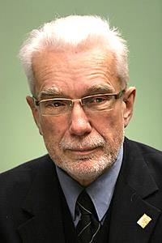
Руководитель научной школы
ФЕОФАНОВ ЮРИЙ АЛЕКСАНДРОВИЧ, доктор технических наук (1988 ) , профессор (1989 ), Заслуженный деятель науки РФ (2001), Почетный работник высшего профессионального образования РФ.
Сведения об образовании и основных этапах профессиональной деятельности: окончил ЛИСИ в 1962г, аспирантуру(1971) и докторантуру (1984) при нем, ассистент, доцент, зав. кафедрой водоснабжения (1987- 2012), профессор кафедры водопользования и экологии. Действительный член жилищно-коммунальной академии, член Петровской академии, академический советник Международной инженерной академии.
Научные достижения: опубликовано более 300 научных работ, включая 19 учебно-методических изданий, 6 учебных пособий, 9 монографий, два справочника. Две монографии и справочник опубликованы за рубежом (США, Польша).
Разработаны научные основы и новые технологии, сооружения и станции для очистки природных, оборотных и сточных вод, обработки осадков для объектов жилищно-коммунального хозяйства, различных отраслей промышленности и агропромышленного комплекса.

Slide 3
Творческий коллектив научной школы:
Подпорин А.В. - канд. техн. наук, доцент,
Гусаковский В.Б. - канд. техн. наук, доцент,
Ряховский М.С. – канд. техн. наук,
Елистратова И.В. - канд. техн. наук,
Вуглинская Е.Э. – доцент,
Койда А.Н. - канд. техн. наук, доцент,
Копанский А. Н. – ассистент,
Езерский А.И. - канд. техн. наук, доцент,
Зуев Н.И. – инженер, зав. Лабораторией,
Захаревич М.Б. – докт. техн. наук, профессор,
Ким А.Н. - докт. техн. наук, профессор.

Slide 4
Основные направления деятельности:
очистка природных, оборотных и сточных вод, обработка осадков; разработка и внедрение новых технологий, сооружения и станции для очистки природных, оборотных и сточных вод, обработки осадков для объектов жилищно-коммунального хозяйства, различных отраслей промышленности и агропромышленного комплекса; очистка воды от специфичных антропогенных и техногенных загрязнений и очистка воды в условиях чрезвычайных ситуаций
биологическая очистка воды с применением иммобилизованных микроорганизмов. разработка технологий предварительной, полной и глубокой очистки, а также доочистки сточных вод биологическим методом с применением иммобилизованных микроорганизмов;
разработка технологий биологической очистки воды на биореакторах с различными видами носителей иммобилизованных микроорганизмов и разными гидродинамическими режимами;
разработка новых технологий очистки сточных и оборотных вод металлургической, мясо-молочной, рыбной и др. отраслей промышленности,
Очистка оборотных вод индустриальных рыбоводных систем с замкнутым циклом водообеспечения,
Разработка научных основ, обобщающих математическиехмоделиейи рекомендации по расчету и проектированию предложенных технологических схем и сооружений для очистки различных категорий природных и сточных вод;
методы оценки состояния водопроводных сетей , определения неучтенных расходов и потерь воды в системах водоснабжения и др.

Slide 5
Сведения о выполненных научно-исследовательских работах
Сотрудниками школы выполнено более 80 госбюджетных и хоздоговорных НИР по Государственным и региональным программам, планам Минвуза, Академии наук, Администрации СПБ, отраслевых ведомств и организаций.
Гранты Минвуза РФ (Межвузовская НТП «Архитектура и Строительство):
Тема Г-10 «Разработка теоретических основ очистки природных и сточных вод во взвешенном слое разноактивных загрузок».
Тема Г-25 «Разработка теоретических основ оптимизации процесса термообработки коммунальных осадков».
Тема № 7.10. «Разработка новых интенсивных технологий улучшения качества очистки природных и сточных вод с применением электрохимических и биологических методов»..
Тема № 10.2 «Разработка новых интенсивных технологий улучшения качества очистки природных и сточных вод в целях снижения техногенного воздействия на окружающую среду».

Slide 6
Сведения о выполненных научно-исследовательских работах
По международному Гранту (программа ИНТАС) :
Тема«Механизм и контроль очистки воды от коллоидных и биологических загрязнений методом коагуляции», выполняемой совместно с университет–колледж Лондон, Университет г.Мишкольц, Венгрия.
По заказу Администрации СПб:
Комитета экономического развития, промышленной политики и торговли.
Тема «Разработка эксплуатационных норм водопотребления населением в жилищном фонде Санкт-Петербурга». Выполнялась совместно с Российской Инженерной академией»
Тема: «Определение объемов водопотребления, потерь и неучтенных расходов водопроводной воды в СПб».
Комитета по Градостроительству и Архитектуре : Т
Тема «Разработка научных концепций и рекомендаций по улучшению экологической обстановки в городе» по региональной межвузовской программе «Наука ВУЗов – Санкт-Петербургу»
Тема «Разработка территориальных строительных норм (разделы водоснабжение и канализация) «Реконструкция и застройка исторически сложившихся районов Санкт-Петербурга»

Slide 7
Сведения о выполненных научно-исследовательских работах
По заказу с ГУП «Водоканал СПб» - НИР по 5 темам:
«Разработка Методики определения неучтенных расходов и потерь воды в системах коммунального водоснабжения».
«Разработка норм затрат на ремонтные работы системы коммунального водоснабжения»
«Разработка методики прогнозирования гидравлического сопротивления участков водопроводных сетей с учетом сроков и условий их эксплуатации»
«Разработка регламента эксплуатации водопроводных сетей Санкт-Петербурга и Методики расчета затрат по их эксплуатации»
«Прогноз перспективного удельного водопотребления в жилищно – коммунальном секторе Санкт – Петербурга»

Slide 8
Результативность работы научной школы за период 2013-18 гг.
Показатели | Количество
- Количество защищенных диссертаций участниками научной школы: - Докторских: всего - 4, за последние 5 лет – 0. - Кандидатских – всего 10, за последние 5 лет - 2
− Сведения об изданных монографиях в рамках научной школы : всего - 9 , за последние 5 лет – 1;
− сведения об опубликованных статьях: всего - более 300, за последние 5 лет – 24. в изданиях по перечню ВАК - 8; В изданиях Scopus - 4;
− Информация об участии в конкурсах на получение грантов - 2 ;
− Количество полученных патентов и свидетельств : Всего - 35 патентов, 6 зарубежных (Германия, Франция и др.), за последние 5 лет – 1;
− Информация об участии в научных конференциях, форумах, симпозиумах Международных -6; Всероссийских - 8.

Slide 9
Результаты внедрения научных разработок ученых школы в практике и на предприятиях
Разработаны новые технологии очистки сточных и оборотных вод различных отраслей промышленности (металлургическая, мясо-молочная, рыбная и др.), очистки оборотных вод индустриальных рыбоводных систем с замкнутым циклом водообеспечения, технологии транспортирования и обработки осадков природных и сточных вод, различные конструкции сооружений и аппаратов для очистки природных, оборотных и сточных вод, обработки осадков.

Slide 10
Результаты внедрения научных разработок ученых школы в практике и на предприятиях (продолжение)
Технологии и соружения по биологической очистке сточных вод с применением иммобилизованных микроорганизмов внедрены на 26 объектах жилищно-коммунального хозяйства, прeдпpиятий промышленности, агропромышленного комплекса (мотель Ольгино, д/ «Зеленый Бор, Луга, птицефабрики, молочные заводы, рыбоводные хозяйства и др.)
Разработаны обобщающие математические модели и рекомендации по расчету и проектированию предложенных технологических схем и сооружений для очистки различных категорий сточных вод

Slide 11
Результаты внедрения научных разработок ученых школы в практике и на предприятиях (продолжение)
Результаты проведенных работ внедрены в федеральные и отраслевые нормативы и широко используются на практике:
Методика определения неучтенных расходов и потерь воды в системах коммунального водоснабжения. Утв. Приказом министра Минпромэнерго РФ.2005
Жилые и общественные высотные здания. Водоснабжение и водоотведение. Территориальные строительные нормы ТСН 31-332-2006, СПб 2006 г.
Территориальных строительных норм (разделы водоснабжение и канализация) «Реконструкция и застройка исторически сложившихся районов Санкт-Петербурга»
Отраслевые нормативы мясо-молочной, рыбоперерабатывающей промышленности, рыбоводной отрасли и др.

Slide 12
Результаты внедрения научных разработок ученых школы в практике и на предприятиях (продолжение)
Разработана оборотная система технического водоснабжения металлургического комбината «Северсталь» и система управления ее работой на основе компьютерной модели.
В результате внедрения до 99% повышен объем воды, находящейся в обороте, вдвое сократился расход потребляемой свежей речной воды, и расход сбрасываемых в водоем сточных вод снижен до 1% от объема водопотребления комбината .
Работа была выдвинута на соискании Государственной премии

Slide 13
Разработка замкнутой системы технического водоснабжения металлургического комбината и компьютерной модели

Slide 14
Фотоотчет ПРИМОРСКИЙ ОКЕАНАРИУМ» о. Русский
Разработка систем жизнеобеспечения -
очистки оборотной воды
в бассейнах и резервуарах
Океанариумов и рыбоводных комплексов

Slide 15
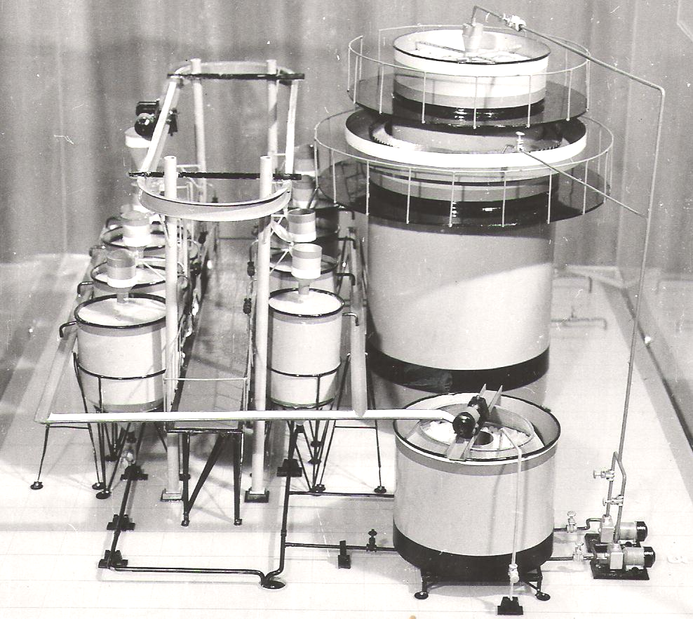
Фотоотчет Установки по очистке оборотных вод рыбоводных хозяйств

Slide 16
Фотоотчет
Разработка судовых установок по глубокой очистке НЕФТЕСОДЕРЖАЩИХ СТОЧНЫХ ВОД
Судно – сборщик НЕФТЕСОДЕРЖАЩИХ СТОЧНЫХ ВОД «Гогланд» с установками по их глубокой очистке

Slide 17
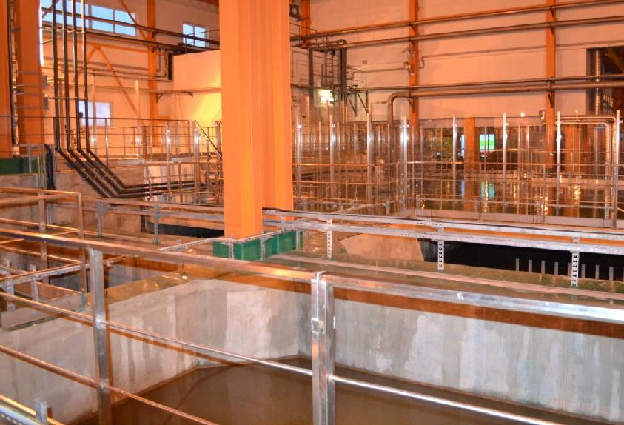
Фотоотчет
Интенсификация работы водопроводных очистных сооружений
время осаждения взвешенных веществ сокращается в 8-10 раз по сравнению с традиционной технологией.
Фотоотчет

Slide 18
Фотоотчет
Мобильные установки водоподготовки
Для полевого водоснабжения и применения в условиях ЧС

Slide 19
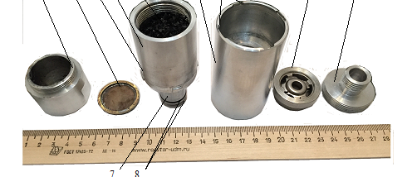
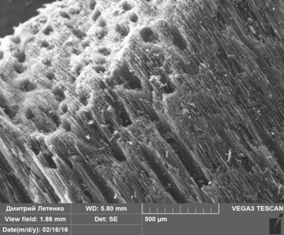
Носимый сорбционный фильтр для очистки воды. (Патент № 166084 от25 октябри 2016г).
Фотоотчет
Индивидуальный фильтр для подготовки питьевой воды из загрязненных водоемов, в т.ч. в условиях чрезвычайных ситуаций

Slide 20
